Slide 1


Association des Communes Fribourgeoises
Centre de compétences de politique locale

Slide 2
L’ACF agit dès les travaux préparatoires jusqu’à ce que chaque commune passe à la mise en œuvre
Formations
Outils, modèles et autres ressources
Mise en œuvre dans chaque commune
Veille
Accompagnement du travail de commission
Elaboration d’une prise de position concertée
Suivi parlementaire et politique
Mise à jour de la base de connaissance ACF
Mise en réseau et échanges

Slide 3

Nos 5 domaines d’activités
Action politique
Centre de compétences de politique locale
Information
&
Communication
Conseil
&
Formation
Animation
du
réseau
Projets
&
Mandats
Centre de compétences numériques pour les communes

Slide 4
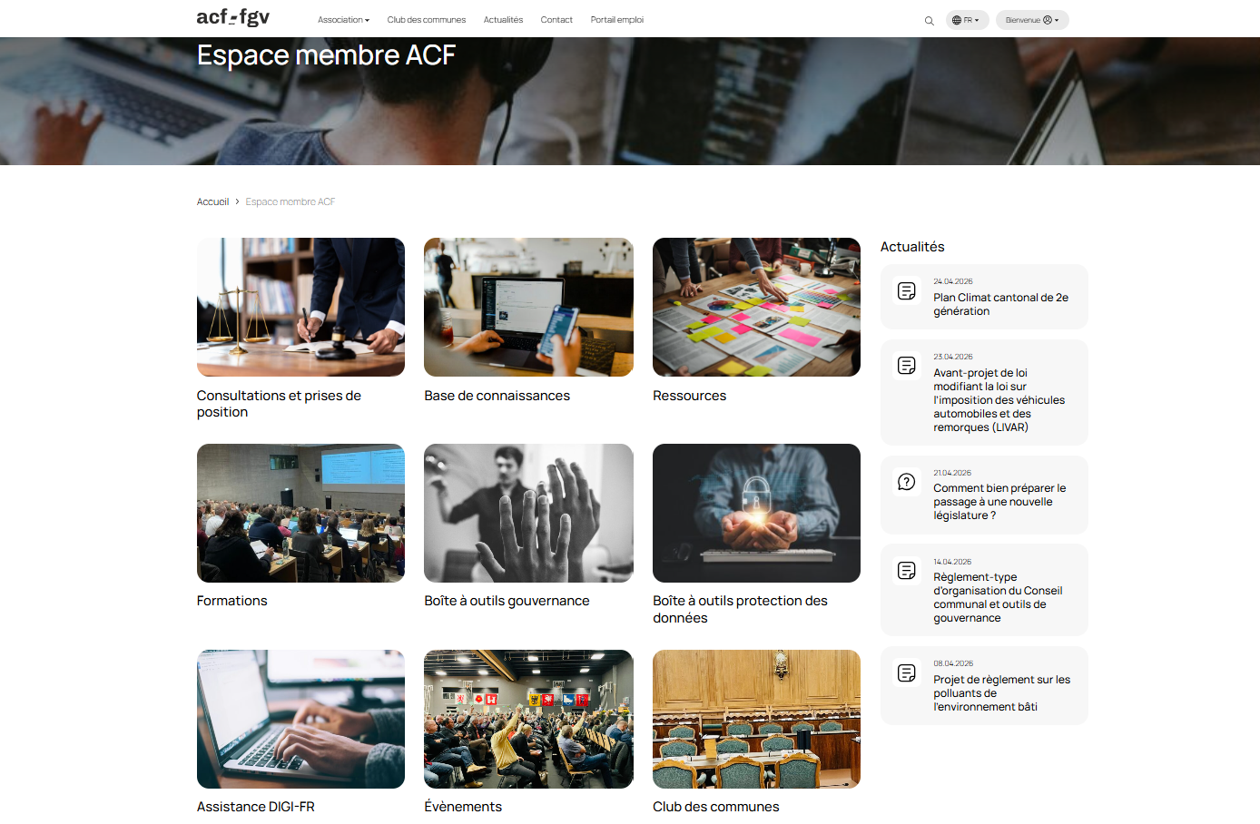

Slide 5
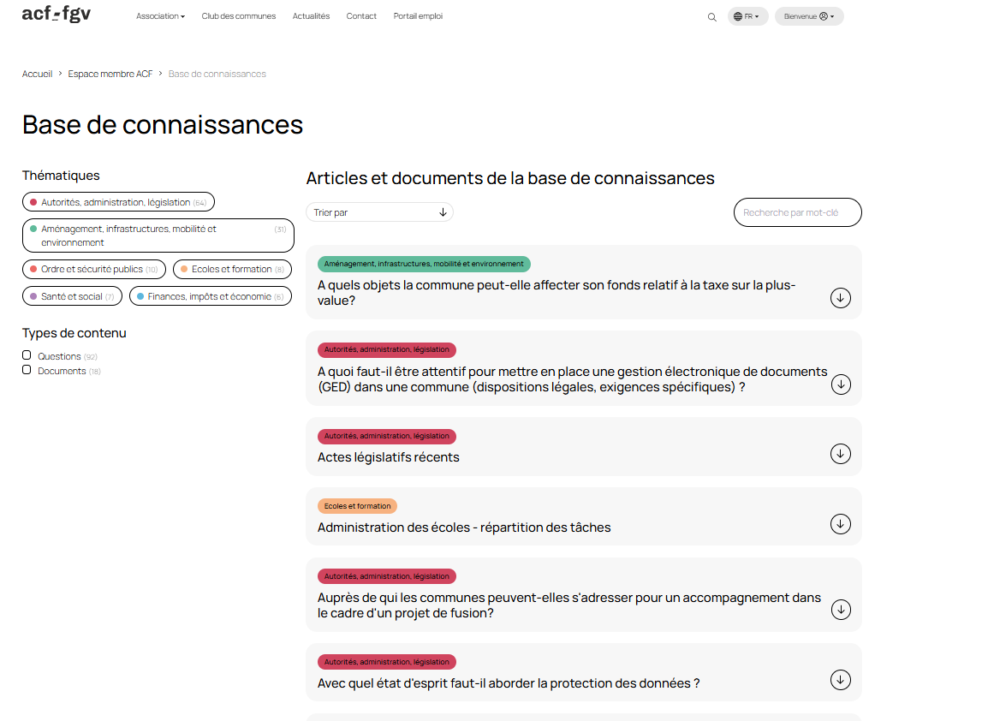

Slide 6
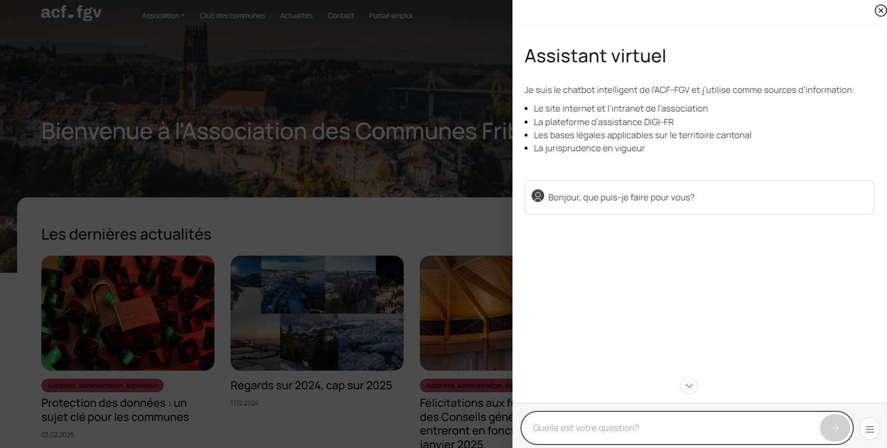
L’assistant virtuel de l’ACF

Slide 7
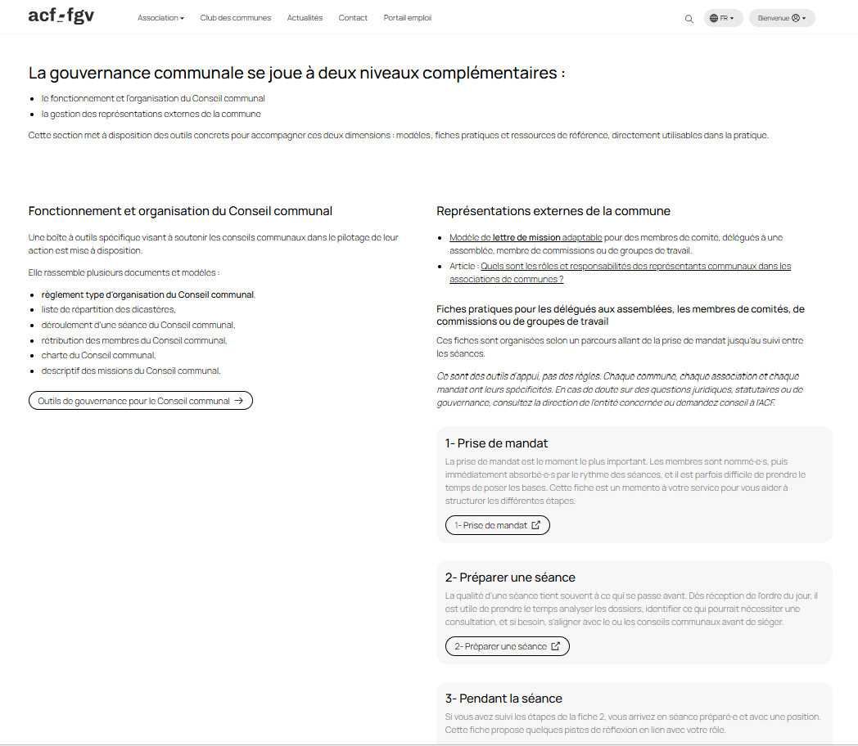

Slide 8
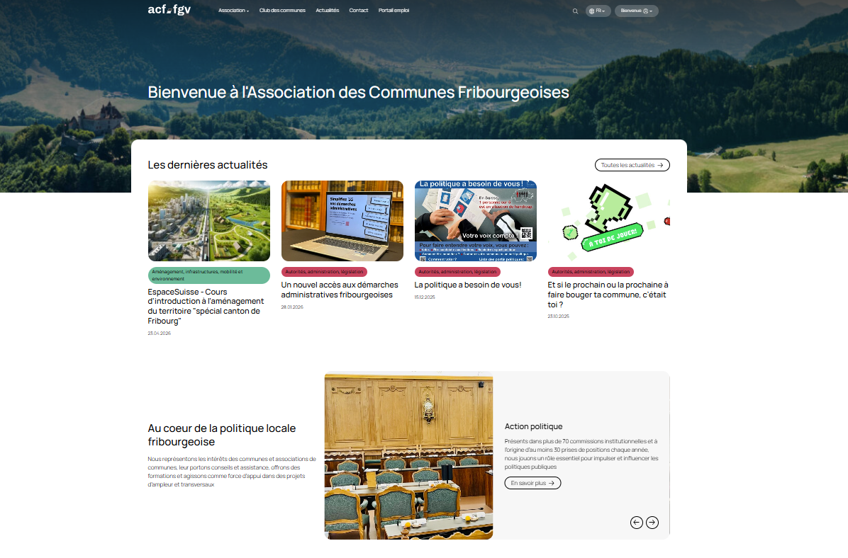
Réception d’un lien de connexion (7 jours sur le même ordinateur et même navigateur)
Uniquement avec une adresse e-mail communale ou d’association de communes

Slide 9
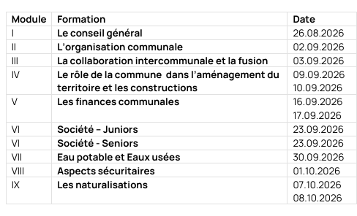
Formations à venir
L’ACF, en collaboration avec la Conférence des Préfets, le Service des communes et les services de l’administration cantonale, organise des formations pour les élus-es communaux.
👉 https://acf-fgv.ch/formations/
Mai & Juin : Introduction pour les Syndics & Présidents, introduction pour les Conseillers communaux, introduction Conseillers généraux
Fin août – début octobre :

Slide 10

Merci de votre attention !
info@acf-fgv.ch
026 677 04 25

